Slide 1
Ресурсы современного урока
Подготовила : Амерханова А.И.
Учитель биологии и химии
ТМКОУ « Диксонская СШ»

Slide 2
Р Ресурс — это условия, позволяющие с помощью определённых преобразований получить желаемый результат.
Ресурсы урока, которые использую я:
Электронные образовательные ресурсы(это учебные материалы, для воспроизведения которых используются электронные устройства ( от текстографического до виртуального)
-Мультимедиа (это представление учебных объектов множеством различных способов, т.е. с помощью графики, фото, видео, анимации и звука. Иными словами, используется всё, что человек способен воспринимать с помощью зрения и слуха)
-Презентации (увеличивают плотность урока и объем учебной информации)
-Виртуальная лаборатория( активное исследование на уроке)
-Учебно-методические (результативность , технологическая карта)
-Модульный триактив (учебно-диагностическая книга)
Эрудированный учитель (я сама) – тоже ресурс
Воспитывающий ресурс на уроке ( воспитанное молодое поколение – это завтрашняя старость сегодняшнего трудоспособного поколения)

Slide 3
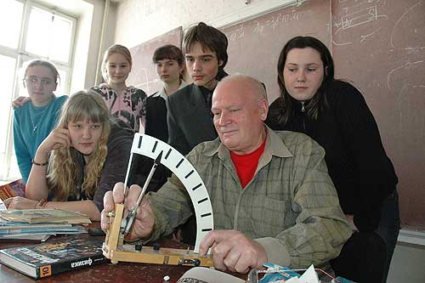
Притча об учителе
Однажды ученики спросили Учителя, какова его основная задача. Мудрец, улыбнувшись, сказал: «Завтра вы узнаете об этом».

Slide 4
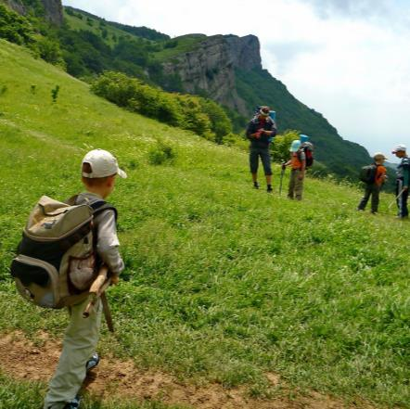
Ранним утром ученики вместе с учителем отправились к подножию горы.

Slide 5
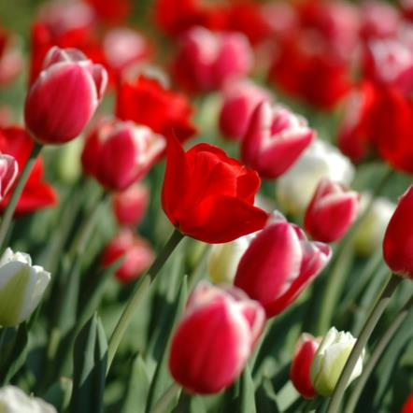
Уставшие и проголодавшиеся, они добрались до живописного места и, остановившись на привал, пообедали рисом и солеными овощами, которые захватил с собой Учитель.

Slide 6
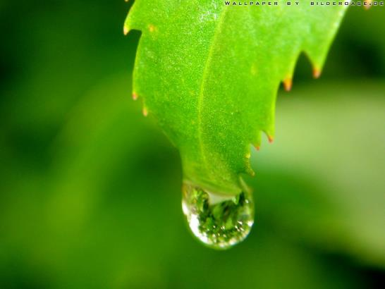
Оказалось, что вся вода, которую они захватили с собой, уже закончилась. Тогда ученики отправились на поиски пресного источника воды. Но не найдя его, вернулись обратно.

Slide 7
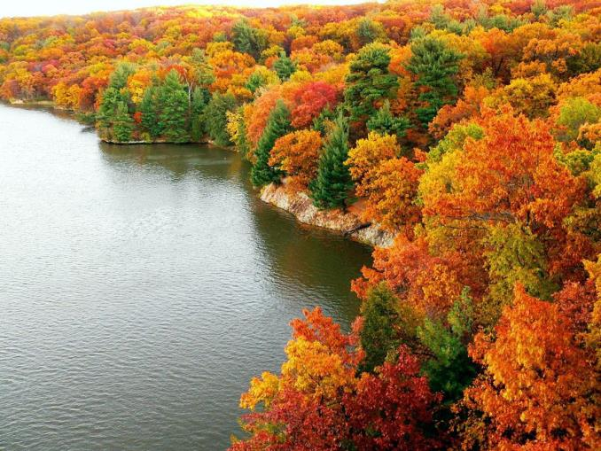
Учитель, подойдя к ним, произнес: «Источник, который вы ищите, находится за тем холмом». Ученики радостно поспешили туда, утолив жажду, вернулись к Учителю, принеся и для него воды.

Slide 8
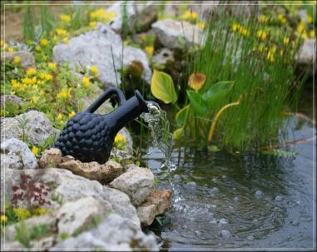
Учитель отказался от воды, показывая на сосуд, стоявший у его ног. «Но почему ты не дал нам сразу напиться, у тебя же была вода?» - изумились ученики.

Slide 9
«Я выполнял свою задачу. Сначала я пробудил в вас жажду, которая заставила вас заняться поисками источника, так же, как я пробуждаю в вас жажду знаний. Когда вы отчаялись, я показал вам, в какой стороне находится источник, тем самым, поддержав вас. Взяв с собой побольше воды, я подал вам пример того, что желаемое может быть совсем рядом, стоит лишь позаботиться об этом заблаговременно

Slide 10
«Значит, главная задача Учителя в том, чтобы пробуждать жажду, поддерживать и подавать правильный пример?» - спросили ученики. «Нет. Главная моя задача - воспитать в ученике человечность и доброту, - сказал Учитель и улыбнулся. - А принесенная вами для меня вода подсказывает мне, что свою главную задачу выполняю верно…».

